Slide 1
PHÂN TÍCH HỆ THỐNG HƯỚNG ĐỐI TƯỢNG – BIỂU ĐỒ USE CASE

Slide 2
1. TỔNG QUAN.
Use case là sự mô tả đơn giản chức năng của hệ thống theo quan điểm người dùng.
Biểu đồ use case là biểu đồ chức năng, dùng để mô tả các chức năng cơ bản của hệ thống.
Tạo biểu đồ use case thường được thực hiện theo hai bước: (1) người dùng sẽ cùng với đội dự án viết mô tả các use case bằng văn bản; (2) đội dự án sẽ chuyển những mô tả use case đó thành biểu đồ use case.
Cả mô tả use case và biểu đồ use case đều dựa vào các yêu cầu đã được xác định và biểu đồ hoạt động.
Các mô tả use case chứa tất cả thông tin cần để tạo biểu đồ use case.

Slide 3
1. TỔNG QUAN (tt.).
Dù có thể bỏ qua bước mô tả use case và thực hiện bước tạo biểu đồ use case trực tiếp cũng như các biểu đồ khác sau đó. Tuy nhiên, người dùng thường gặp khó khăn khi mô tả qui trình xử lý nghiêp vụ của họ chỉ bằng cách sử dụng biểu đồ use case.
Qua viêc tạo các mô tả use case, người dùng có thể mô tả chi tiết từng use case đươc yêu cầu.
Về mặt kỹ thuật, việc tạo mô tả use case hay biểu đồ use case trước đều được. Tuy nhiên cả hai cần được thực hiện để mô tả các yêu cầu mà một hệ thống thông tin cần có.

Slide 4
1. TỔNG QUAN (tt.).
Biểu đồ use case mô tả sự tương tác của hệ thống với người dùng hay với hệ thống khác.
Mỗi use case mô tả duy nhất một chức năng và người dùng tương tác với hệ thống qua chức năng này, dù rằng một use case có thể có thể bao gồm nhiều con đường mà người dùng có thể theo khi tương tác với hệ thống (ví dụ, khi tìm kiếm một quyển sách trên web bán sách, người dùng có thể tìm kiếm theo chủ đề, theo tên sách hay tên tác giả).
Mỗi con đường đi qua use case được xem như một kịch bản.

Slide 5
1. TỔNG QUAN (tt.).
Mỗi use case chỉ được kết hợp với duy nhất một vai trò mà người dùng có trong hệ thống.
Ví dụ y tá tiếp nhận bệnh nhân ở một phòng khám có thể đóng nhiều vai trò như tạo một cuộc hẹn, trả lời điện thoại, tiếp bệnh nhân, ghi hồ sơ bệnh án, v.v… .
Có thể có nhiều người dùng cùng đóng một vai trò. Như vậy, use case nên đươc kết hợp với vai trò được đóng bởi người dùng chứ không phải kết hợp với chính người dùng.

Slide 6
1. TỔNG QUAN (tt.).
Kết quả của quá trình lập mô hình use case là tạo ra hai sản phẩm chính: biểu đồ use case và bản mô tả use case.
Biểu đồ use case mô tả hệ thống dưới dạng đồ họa như là một tập các use case và actor (hay user) và mối quan hê của chúng. Biểu đồ này mô tả ở mức cao phạm vi các chức năng của hệ thống.
Bản mô tả use case ghi chi tiết mỗi chức năng và xác định cách người dùng tương tác với hệ thống để kích hoạt chức năng.

Slide 7
1. TỔNG QUAN (tt.).
Các use case có thể được phân lớp theo mục đích và số thông tin mà use case chứa đựng: (1) use case tổng quát và use case chi tiết; và (2) use case thiết yếu và use case thực.
Use case tổng quát là use case thường được tạo ở giai đoạn đầu của tiến trình tìm hiểu các yêu cầu của hệ thống và chúng chỉ bao gồm các thông tin cơ bản về use case như tên, ID, actor chính, loại và mô tả tóm tắt.
Một khi người dùng và nhà phân tích đồng ý về tổng quan các yêu cầu ở mức cao, các use case tổng quan có thể được chuyển thành các use case chi tiết. Khi đó tất cả thông tin cần thiết (nhiều nhất có thể) của một use case sẽ được ghi trong use case chi tiết

Slide 8
1. TỔNG QUAN (tt.).
Use case thiết yếu là use case mô tả vấn đề thiết yếu nhỏ nhất để hiểu các chức năng được yêu cầu. Các use case thiết yếu thì độc lập với cài đặt
Use case sẽ mô tả chi tiết cách dùng hệ thống khi nó được cài đặt. Như vậy use case thực có khuynh hướng được dùng trong giai đoạn thiết kế, cài đặt và kiểm tra.
Ví dụ, một use case thiết yếu tại một phòng khám có thể mô tả là y tá nhận bệnh tại một phòng khám nên “So sánh thời điểm hẹn mong muốn của bệnh nhân với lịch hẹn có thể chấp nhận”, trong khi một use case thực có thể mô tả là y tá nhận bệnh tại một phòng khám nên “Tìm kiếm ngày hẹn trong lịch biểu dùng MS Exchange để xác định xem thời điểm hẹn mong muốn của bệnh nhân có thể được chấp nhận hay không”.

Slide 9

2. Các thành phần của một biểu đồ use case.
Actor:
Một actor biểu diễn một vai trò của người dùng khi tương tác với hệ thống. Nó cũng có thể biểu diễn một hệ thống khác tương tác với hệ thống đang xem xét.
Actor có thể cung cấp input cho hệ thống, nhận output từ hệ thống hoặc cả hai.
Trong nhiều hệ thống thông tin, có các chức năng được kích hoạt bởi lịch biểu hoặc thời gian. Actor của một biến cố thời gian là thời gian.
Biểu diễn:
Khi actor là một hệ thống khác, ta có thể biểu diễn:
<<actor>>
Actor/role

Slide 10
2. Các thành phần của một biểu đồ use case (tt.).
Use case:
Use case mô tả chức năng của hệ thống theo quan điểm của người dùng bên ngoài và theo tính cách cũng như thuật ngữ mà họ có thể hiểu.
Biểu diễn:
Đường bao:
Minh họa phạm vi của hệ thống/ hệ thống con.
Biểu diễn:
Mối quan hệ kết hợp.
Minh họa sự tương tác giữa actor và use case.
Biểu diễn:
Use case
Tên

Slide 11

2. Các thành phần của một biểu đồ use case (tt.).
Mối quan hệ bao gồm.
Minh họa một use case bắt buộc sử dụng một use case khác.
Biểu diễn:
Mũi tên hướng về use case được bao gồm.
Ví dụ. Use case Lập cuộc hẹn bệnh nhân mới bắt buộc phải sử dụng use case Tạo bệnh nhân mới trong CSDL.
Mối quan hệ mở rộng.
Minh họa một use case có thể sử dụng một use case khác.
Biểu diễn:
Mũi tên hướng về use case cơ sở
<<include>>
<<extend>>

Slide 12


2. Các thành phần của một biểu đồ use case (tt.).
Ví dụ. Use case Lập cuôc hẹn với bệnh nhân cũ có thể phải sử dụng use case cập nhật thông tin bệnh nhân.
Mối quan hệ tổng quát hóa.
Minh họa một use case hay actor chuyên biệt từ một use case hay actor tổng quát hơn.
Biểu diễn:
Mũi tên hướng về use case / actor tổng quát.
Lập cuộc hẹn
Bệnh nhân
Lập cuộc hẹn BN cũ
Lập cuộc hẹn BN mới
Bệnh nhân mới
Bệnh nhân cũ

Slide 13
3. Xây dựng biểu đồ use case và mô tả use case.
Thực hiện các bước sau:
B1. Nhận diện các actor
Các nguồn sau có thể dùng để giúp nhận diện các actor:
Biểu đồ hoạt động của hệ thống.
Tài liệu về hệ thống hiện nay.
Chi tiết các buổi họp và hội thảo về dự án.
Các đặc tả về yêu cầu và công việc.
Các câu hỏi sau có thể giúp nhận diện các actor:
Ai hoặc cái gì cung cấp input cho hệ thống.
Ai hoặc cái gì nhận output từ hệ thống.
Các giao diện nào được yêu cầu cho các hệ thống khác.
Có bất kỳ biến cố nào tự động được kích hoạt vào thời điểm được xác định trước không.
Ai sẽ bảo trì thông tin trong hệ thống.

Slide 14
3. Xây dựng biểu đồ use case và mô tả use case.
B2. Nhận diện các use case.
Các câu hỏi sau có thể đươc sử dụng khi tìm kiếm các use case:
Các công việc chính của của actor là gì.
Thông tin gì mà actor cần từ hệ thống.
Thông tin gì actor cung cấp cho hệ thống.
Hệ thống có cần thông báo cho actor khi có bất kỳ sự thay đổi hay biến cố nào xảy ra không.
Actor có cần thông báo cho hệ thống khi có bất kỳ sự thay đổi hay biến cố nào xảy ra không.
Use case thường được đặt tên bắt đầu bằng động từ xác định mục đích của actor. Để biểu đồ dễ đọc và giữ cho mô hình ở mức độ phức tạp hợp lý, chỉ nên xây dựng từ ba đến chín use case trên mô hình cho mỗi hệ thống. Nếu có nhiều use case hơn thì nên sử dụng packages để tạo thành các nhóm use case.

Slide 15
3. Xây dựng biểu đồ use case và mô tả use case.
B3. Tạo mô tả use case.
Mô tả use case thường được trình bày dưới dạng đơn giản để người dùng có thể hiểu. Một mô tả use case thường gồm ba phần cơ bản: Thông tin tổng quát, các mối quan hệ và các luồng biến cố.
Ví dụ mẫu về mô tả use case Tạo cuộc hẹn.
B4. Tạo biểu đồ use case.
Khi đã có thông tin chi tiết về các use case thì việc vẽ biểu đồ use case trở nên dễ dàng. Để vẽ biểu đồ use case, cần thực hiện bốn bước sau:
Vẽ đường biên của hệ thống
Đặt các use case vào biểu đồ
Đặt các actor vào biểu đồ
Vẽ các mối kết hợp

Slide 16
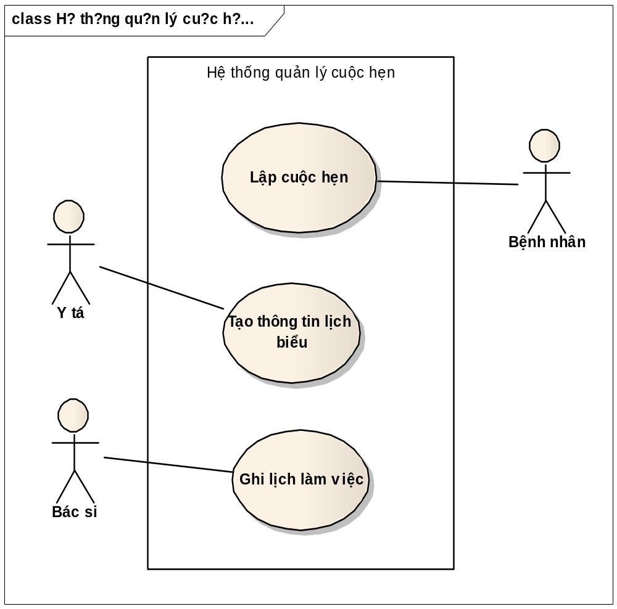
3. Xây dựng biểu đồ use case và mô tả use case.
Hình dưới là biểu đồ use case mô tả các chức năng ở mức cao của hệ thống quản lý lịch hẹn ở một phòng mạch

Slide 17
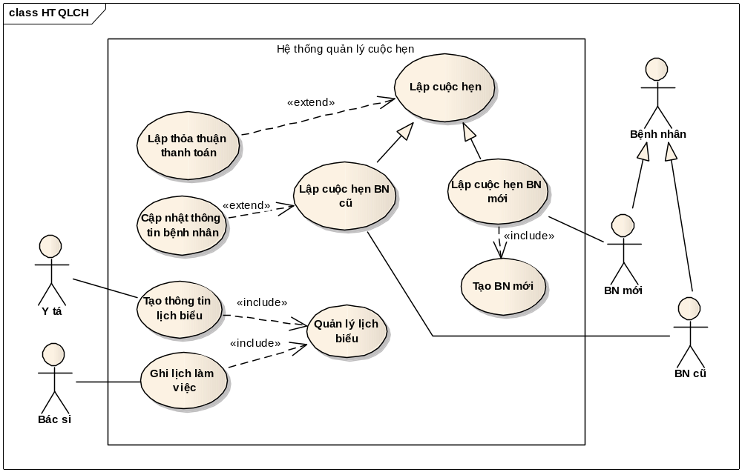
3. Xây dựng biểu đồ use case và mô tả use case.
Hình dưới là biểu đồ use case của hệ thống quản lý lịch hẹn ở một phòng mạch sau khi đã phân rã use case và actor của biểu đồ use case tổng quát

Slide 18
KẾT THÚC

